Slide 1
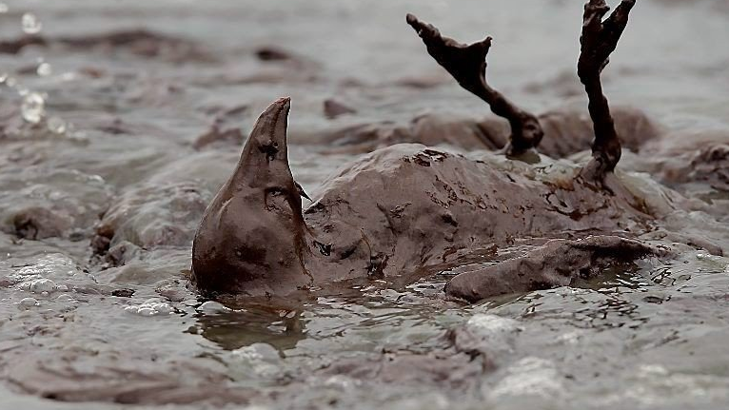
Fagdag - ØSA
Brekstad 8. mai 2024
Stig Cato Magnussen

Slide 2
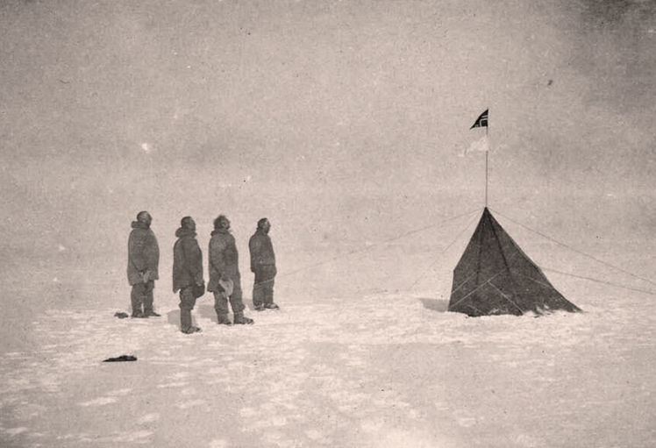
«Seier venter den som har alt i orden – hell kaller man det.»
«Nederlag er en absolutt følge for den som har forsømt å ta de nødvendige forholdsregler i tide – uhell kalles det.»
Roald Amundsen: fra den norske sydpolsferden med Fram 1910-1912

Slide 3
Karakteristikker av en større hendelse med akutt forurensning
Dynamisk og tidskritisk
  Det haster med å gjennomføre tiltak for å begrense/håndtere situasjonen før den utvikler seg for mye og skaden blir for stor
  Behov for en hurtig beslutningsprosess
«Statisk»
  «Skaden har allerede skjedd». Har bedre tid til å finne og gjennomføre gode tiltak.
  Gir rom for en mer analytisk tilnærming til plan- og beslutningsprosessen.
Kombinasjon
  Enkelte deler av innsatsen vil være dynamisk og tidskritisk, mens andre deler vil være mer statisk.
  Krever parallelt fokus og parallelle prosesser. Må være sikker på at vi håndterer det viktigste først.

Slide 4
Konsekvenspotensial og de proaktive prinsippene
Konsekvenspotensialet
  er en realistisk, og ikke usannsynlig, vurdering av hvor alvorlig konsekvensene kan bli for hver av beredskapsverdiene mennesker, ytre miljø, økonomiske verdier og omdømme. Konsekvenspotensialet utledes fra den faktainformasjonen som beredskapsledelsen har tilgjengelig på vurderingstidspunktet.
De proaktive prinsippene:
  «Sikker-usikkerhetsprinsippet» vil være aktuelt i situasjoner hvor det er usikkert om det er nødvendig å varsle eller mobilisere beredskapsorganisasjonen, annen beredskapsressurs, eller iverksette risikoreduserende tiltak. I slike tilfeller skal vi være «sikker» på at det skal iverksettes tiltak.
  «Moderat overreaksjonsprinsippet» innebærer at det på et tidligst mulig tidspunkt skal mobiliseres ressurser i et slikt omfang at det er tilgjengelig overkapasitet på de viktige ressursene. Det skal alltid gjennomføres risikoreduserende tiltak som kan forhindre eller redusere konsekvensene av beredskapshendelsen, selv om dette ikke anses som absolutt nødvendig på beslutningstidspunktet.
  «Førsteinformasjonsprinsippet» innebærer at vi alltid skal søke å være først til å gi informasjon til media og andre interessenter om egen beredskapssituasjon. Det er viktig at denne informasjonen er så korrekt som mulig. Dette gjelder selv om det på kort sikt kan risikeres negativ publisitet.
Lunde (2014)

Slide 5

Kontrollspenn
Handler om hvor mange en leder har under seg og skal forholde seg direkte til.
Kontrollspennet til hvert ledernivå er det, som sammen med sektoriseringen, styrer byggingen av innsatsorganisasjonen.
Maksimalt kontrollspenn
Det er flere faktorer som påvirker kontrollspennets størrelse
  Krav til beslutningshastighet – jo raskere beslutninger, desto mindre kontrollspenn er mulig
  De underordnedes selvstendighet – større grad av selvstendighet gir mulighet for større kontrollspenn
Kontrollspennet bør være mellom 3 og 7-8
Det kan i tillegg være et «faglig kontrollspenn» og «kontrollspenn» ift andre aktører (over- og sideordnet, media osv.)
Hva kan vi gjøre med det?
Riktig organisering og dimensjonering av innsatsen
Lederstøtte tilpasset hendelsen og kompleksiteten (ELS)
Delegering og intensjonsbasert ledelse
Ledelse i team
God situasjonsbevissthet som deles på viktige områder

Slide 6
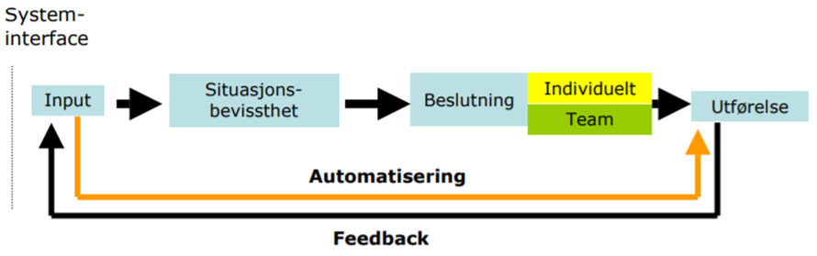
sentrale elementer i beslutningssyklusen (Johansen)

Slide 7
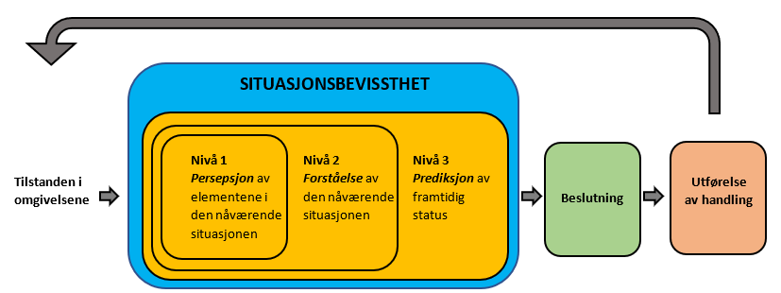
Situasjonsforståelse vs. situasjonsbevissthet
Magnussen (2021) Forenklet modell av situasjonsbevissthet etter Endsley (1995).
Notes:
I henhold til Endsley (1995, s. 36) består situasjonsbevissthet av persepsjon eller oppfattelsen av elementene i omgivelsene i den gitte situasjonen, forståelsen av hvilken betydning disse elementene vil ha, og en projeksjon av hva dette vil kunne medføre i nær framtid. Kort fortalt handler situasjonsbevissthet om å vite hva som foregår rundt deg (Endsley, 2000), slik at du vet hva du kan gjøre (Normark & Hafnor, 2005).

Slide 8
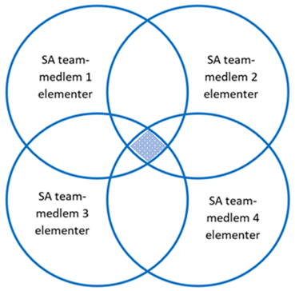
Situasjonsbevissthet i team
Sirkelen til hver av de fire teammedlemmene illustrerer den enkeltes individuelle situasjonsbevissthet.
Team situasjonsbevissthet tilsvarer summen av alle de fire sirklene
Delt situasjonsbevissthet vil være der det er overlapp mellom de ulike sirklene.
Det skraverte området i midten vil være den delen av situasjonsbevisstheten som deles av alle teammedlemmene.
Felles eller identisk situasjonsbevissthet vil imidlertid ikke være et mål. I stedet for at det søkes å oppnå identisk situasjonsbevissthet, bør heller fokuset være lik eller delt situasjonsbevissthet der hvor det er overlapp mellom teammedlemmenes oppgaver (Bolstad & Endsley, 2003).
Magnussen (2022): Team situasjonsbevissthet etter Endsley (1995)

Slide 9
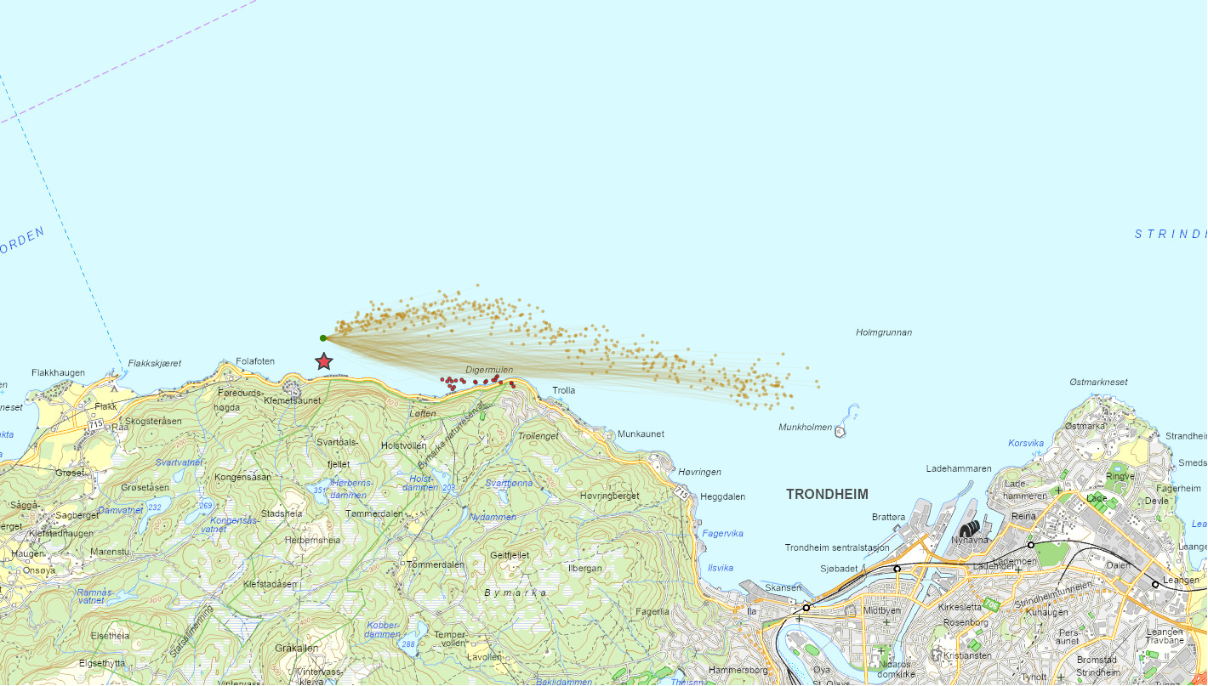
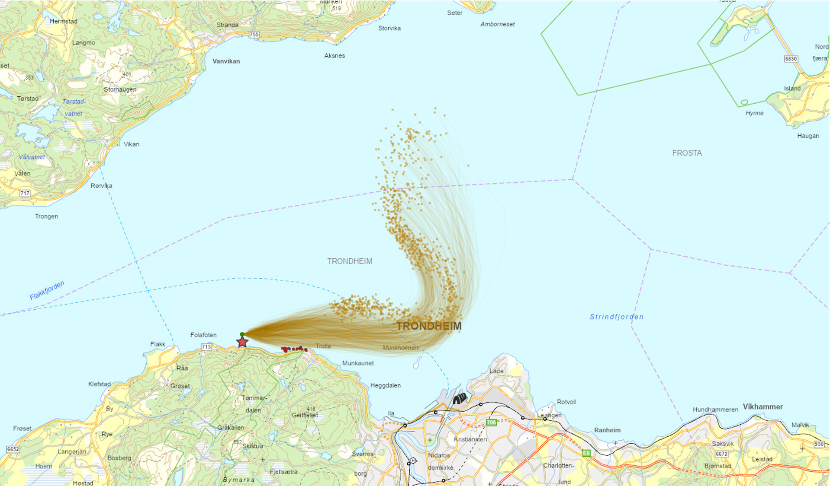


Delt situasjonsbevissthet i team?
Kl. 1230
Kl. 2130

Slide 10
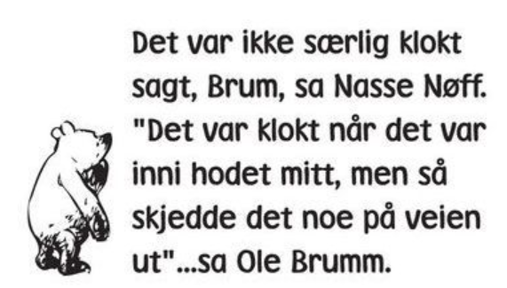

Slide 11
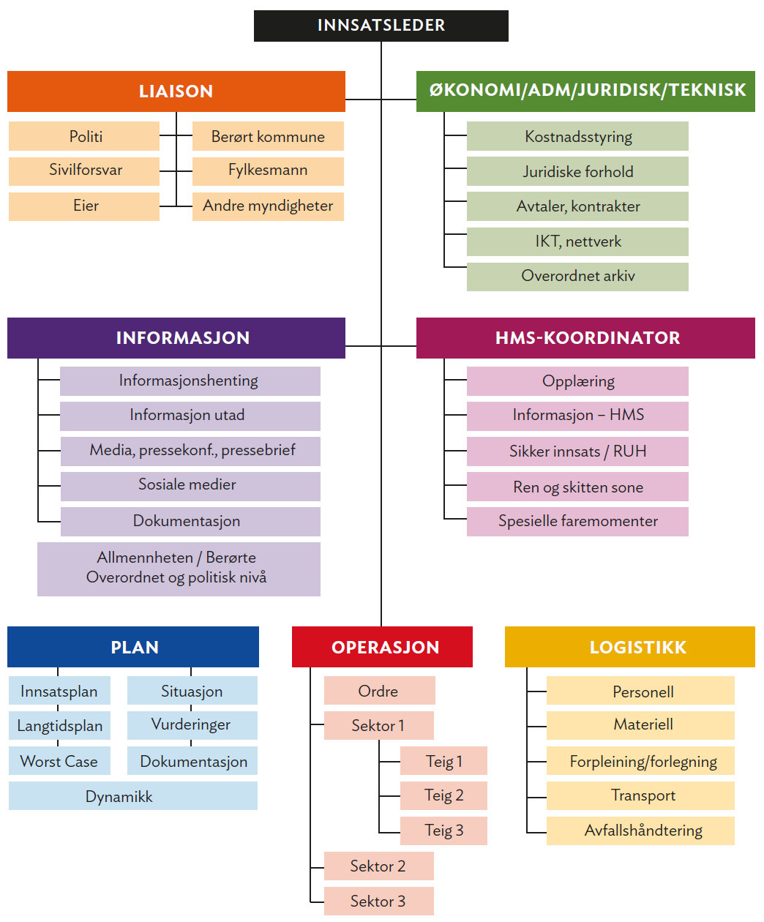
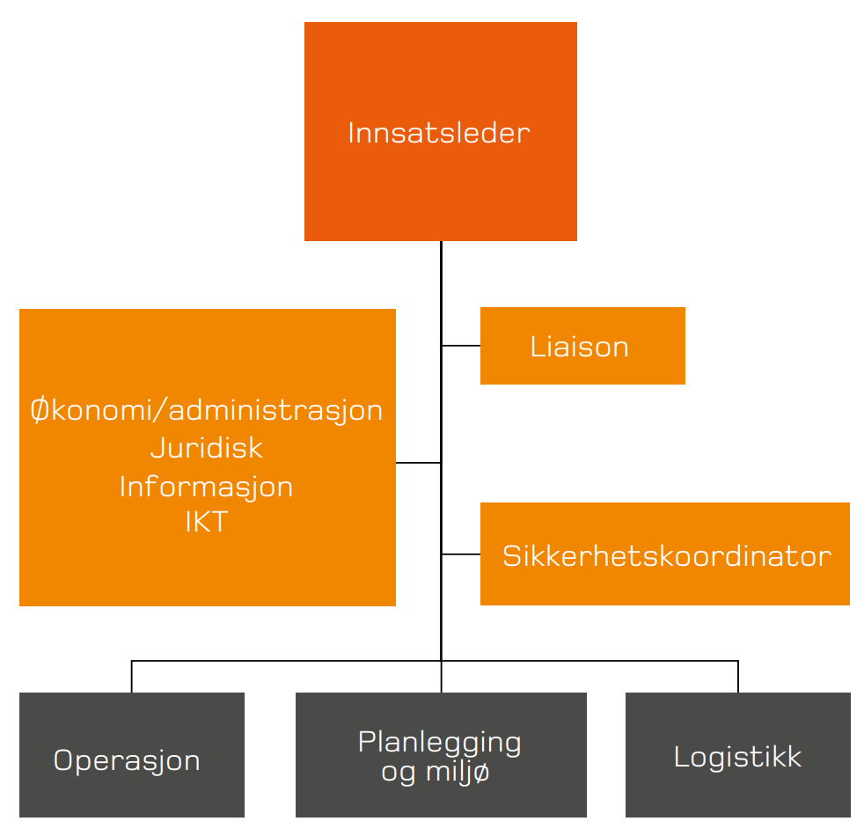
Enhetlig ledelsessystem (ELS)
RUH: Rapportering av uønskede hendelser
DSB (2011)
Liebe (2021)

Slide 12
Staben/lederstøttens oppgaver:
Stabens oppgave er å gi innsatsleder nødvendige hjelp.
Stabens funksjoner kan deles i tre funksjonsområder:
Beslutningsstøtte
  innebærer å skape best mulig beslutningsgrunnlag for aktuelle tiltak ved f eks å innhente opplysninger, gjennomføre vurderinger og anbefale målsettinger, planer, løsninger eller tiltak, eller å ta avgjørelser i henhold til delegert myndighet.
Iverksetting av tiltak
  innebærer å realisere beslutningene, herunder utstede ordre og direktiver samt koordinere og iverksette tiltak og aktiviteter som ivaretar beslutningenes mål og hensikt.
Kontrollstøtte
  innebærer å følge opp tiltak som er iverksatt for å kontrollere at hensikt og mål nås, samt veilede og støtte underlagte ledd under gjennomføringen. Rapporter om resultater fra underlagte ledere er vesentlige forutsetninger for effektiv kontroll.
Innsatsplanlegging
Oppdragsanalyse og faktorvurderinger danner grunnlag for valg av handlemåte, basert på oppdragets prioritet og oppdragsgivers risikovillighet.
Tidshorisont plan/ordre:
På kort sikt («current»): 0-48 timer
På mellomlang sikt («short»-/ «middle term planning»: 48-72 timer må staben arbeide innenfor gjeldende plan mot gjeldende oppdrag, og vurdere behov for å endre/justere planen.
På lang sikt («long term planning»): over 72 timer

Slide 13


Ordregangen
Aksjonsordre KYV
Innsatsplan
1 – IUA
farligste
Innsatsplan
2 – IUA
sannsynlig
Innsatsplan
X - IUA
Innsatsordre
IUA
NB! Det er viktig å ha fokus på hvem som er ordremottaker og dermed skal løse oppdraget
Innsatsordre
skadestedsleder
kommune 1
Innsatsordre
skadestedsleder
kommune 2
Innsatsordre
skadestedsleder
kommune 3

Slide 14
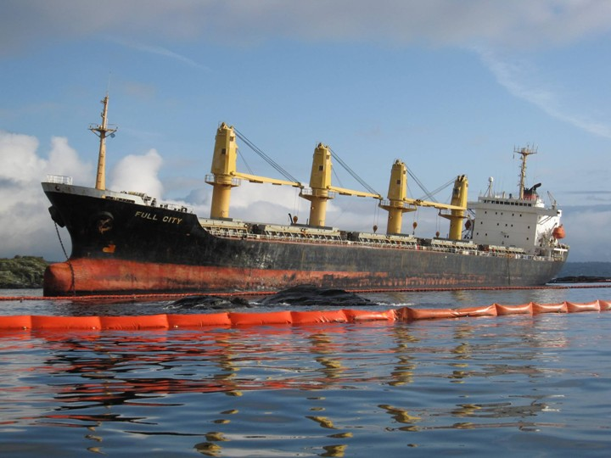
Fempunktsordre: innsatsplan - innsatsordre
Situasjonen
Oppdrag
Utførelse
Administrasjon og forsyningstjeneste (ressurser)
Ledelse/kommando og samband
Bilde: Kystverket

Slide 15
Fempunktsordre: innsatsplan - innsatsordre
1. Situasjonen
Hva har hendt, hva skjer nå, og hva kan komme til å skje videre (potensialbasert)
Farligste utvikling og mest sannsynlig utvikling av hendelsen
2. Oppdrag
Hva skal MN IUA gjøre på et overordnet nivå. Får normalt oppdraget fra Kystverkets aksjonsordre.
3. Utførelse
  Hva skal vi oppnå med innsatsen (MMI/ønsket sluttilstand)
  Hvordan skal vi gjøre det (TP)
  Hvem skal gjøre det
4. Administrasjon og forsyningstjeneste (ressurser)
Hva trenger vi av materiell, ressurser, kompetanse osv. for å løse oppdraget
Hvordan skaffer vi dette, hvordan får vi det dit det skal brukes
Økonomi, HMS osv.
5. Ledelse/kommando og samband
Hvem leder, og hvordan ledes innsatsen
Hvordan kommuniserer vi
Rapportering
Bilde: Kystverket

Slide 16
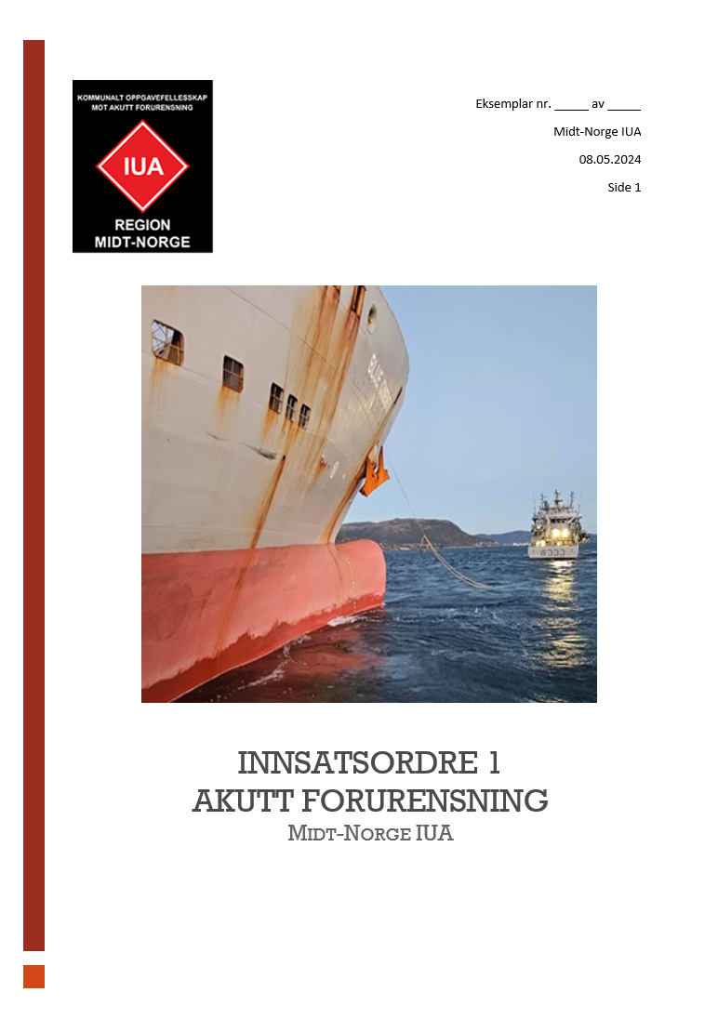
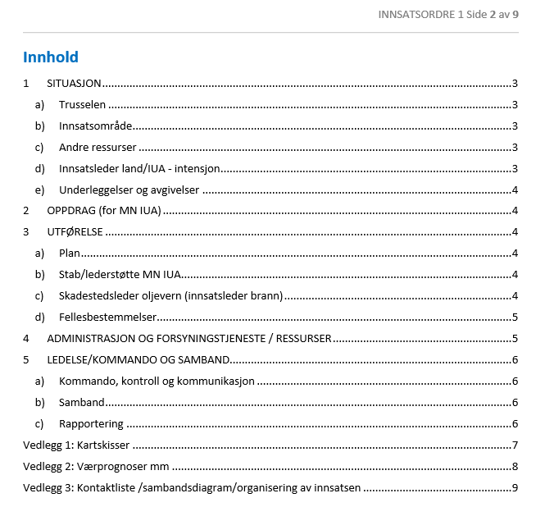

Slide 17
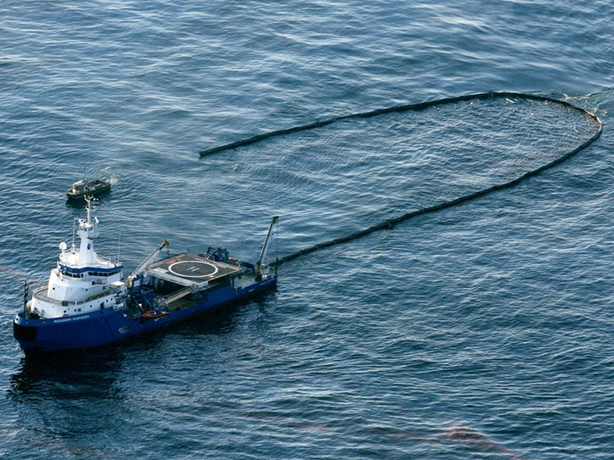
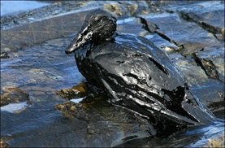
Målet med innsatsen (MMI) / ønsket sluttilstand
Hva skal vi oppnå og hvordan skal det se ut når vi avslutter innsatsen?
Hva skal vi berge og hva skal være intakt etter innsatsen
Det viktigste med en innsats er resultatet. Dette må bedømmes ut fra den berørte/ ulykkesrammedes synsvinkel
MMI må være realistisk ut fra:
  Hendelsens omfang/kompleksitet og utvikling
  Tid til disposisjon
  Ressurstilgang, inkludert kompetanse
  Andre forhold (vær, vind, bølger, drivbane osv)

Slide 18
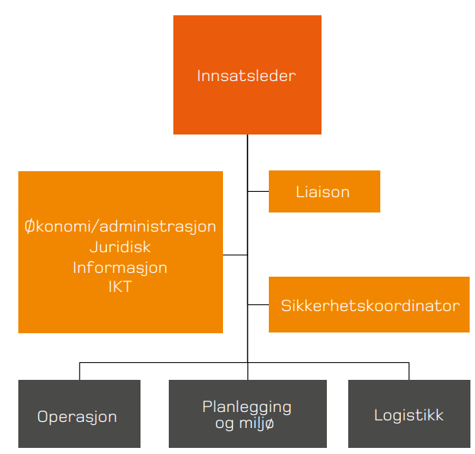
Innsatsleder
Ansvarlig for å lede håndteringen av hendelsen
  Tydelig leder - ta ansvar - ta beslutninger
Den første fasen, både i felt og i en eventuell stab, kan oppfattes kaotisk og uoversiktlig
  Kan begrenses gjennom en hensiktsmessig og forutsigbar organisering
  Inntil innsatsleder beslutter å etablere ulike funksjoner og støttefunksjoner, må vedkommende selv ivareta ledelse, planlegging og miljø, operasjon, logistikk, sikkerhet, informasjon, økonomi og juridiske oppgaver.
Innsatsleder må forsikre seg om at nødvendig varsling internt og eksternt er ivaretatt.
Vesentlig å tidlig oppfatte omfanget av ulykken
  Kunne foreta hensiktsmessige vurderinger knyttet til innsatsmuligheter og behov for ressurser.
  Må være proaktiv, det vil si se fremover og handle i forkant. tenke stort nok tidlig nok
  Kunne etablere en plan for håndtering av det verst tenkelige scenarioet
Informasjon – uttale seg til media mv.

Slide 19
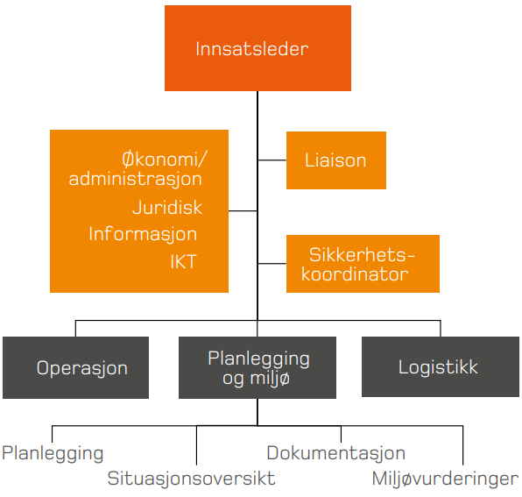
Plan og miljø
Planlegging
  Etterretning, informasjon, beslutningsgrunnlag
  Utvikle innsatsplaner
  Fortløpende vurdering av sannsynligste utvikling av situasjonen
  Farligste utvikling av hendelsen «worst case»
  Mål med innsatsen MMI
Situasjonsoversikt
  Oppdatert situasjonsbilde, situasjonsbevissthet
  Situasjonskart
  Vurdere om igangsatte tiltak har ønsket effekt
Dokumentasjon
  Loggføring
  Dokumentere alle tiltak
Miljøvurderinger
  Kan legge premissene for innsatsen
  Oversikt over sårbare områder, arter mv.
  Prioritere innsatsen

Slide 20
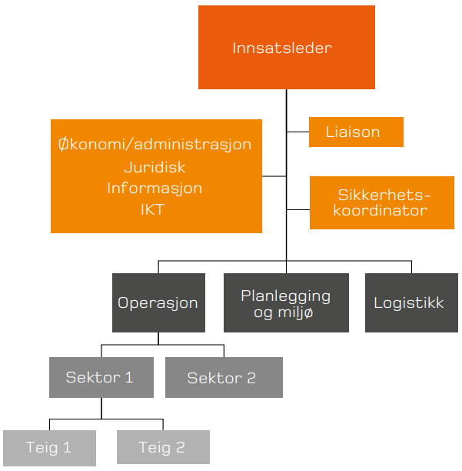
Operasjon
Organisering
  Intern: bemanning av operasjon for å løse oppgavene
  Ekstern: eventuell sektorisering av innsatsen
Ordreformidling
  Omsette innsatsplan til innsatsordre
  Formidle og følge opp gitte ordrer
  Statusrapportering, toveis
  Følge opp innsatsen og –ressursene
  Rapportering

Slide 21
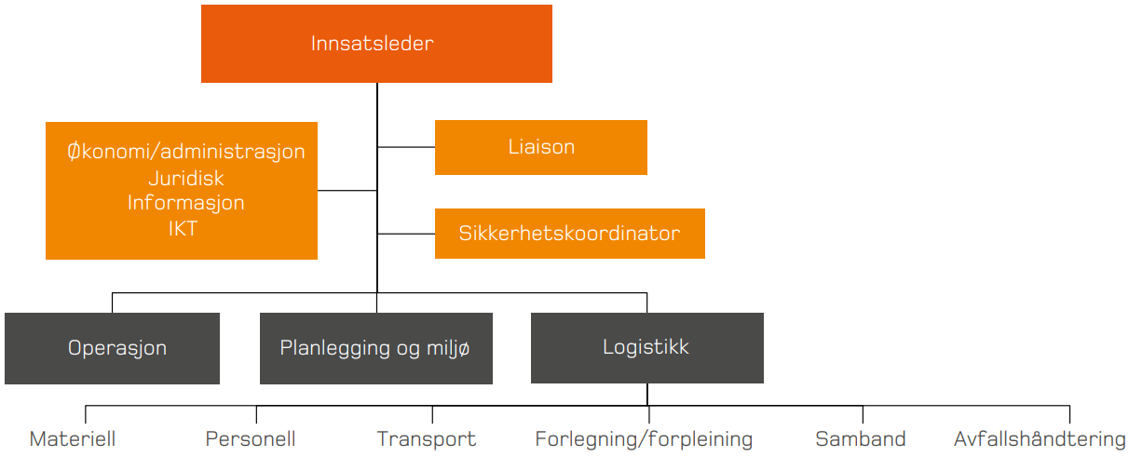
Logistikk
Materiell
  System for fremskaffelse, drift, vedlikehold, etterforsyning og for en optimal ressursutnyttelse ut fra behovet
  Materiellregnskap
Personell
  Rutiner for innkalling, mottak, registrering, føring av timelister, hvem er hvor og underlagt hvem til enhver tid (oppdaterte styrkelister), rullering og utsjekk
Transport
  Kjøretøy, sjåfører eller transportører
Forlegning/ forpleining
  Vask, hygiene og sanitær
  Mat og drikke, et sted å sove
Samband
  Etablere samband, kallesignaler
  Sambandsmidler, IKT
Avfallshåndtering
  Håndtere avfall
  Miljøhensyn

Slide 22
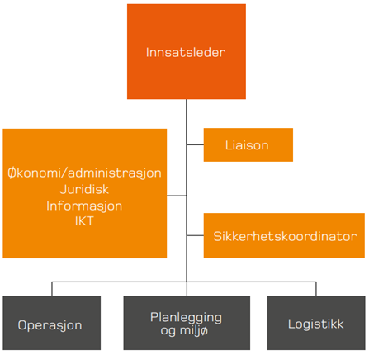
Støttefunksjon
Økonomi og administrasjon
Ajourføre oversikter over økonomiske og administrative forhold knyttet til den pågående innsatsen
Føre regnskap
Innkjøp, leie, rammeavtaler, kontrakter
Juridisk funksjon
Myndighetsutøvelse
vurdering av hjemmelsgrunnlag
Vurdering av vedtak og andre formelle dokumenter
Vurdering av ansvars- og forsikringsforhold
Juridiske forhold og eksterne
Vurdering av anskaffelsesregelverk og kontrakter

Slide 23
Støttefunksjon
Informasjon
Identifisere de som har behov for informasjon
Interessentanalyse; hvem, hvorfor, hvordan, når osv.
Budskapet som ønskes formidlet
Tidlig ta kontroll på informasjonen
Bistå i informasjons- og mediehåndtering
Informasjonsflyt både internt og eksternt
Tilrettelegge for media, pressekonferanser, intervjuer, bildemateriell
IKT
Teknisk bistand
Tilgang til IKT-verktøy
Tilganger mv.

Slide 24
Støttefunksjon
Sikkerhetskoordinator / HMS-koordinator
Følge opp at systematisk HMS-arbeid ivaretas til enhver tid.
Holde seg oppdatert på situasjonen aktiviteten
Gi HMS-innspill på innsatsplaner og ordrer
Prosedyrer og instrukser
Ivareta avvikshåndtering
Følge opp at HMS ivaretas i linja
Liaison / rådgivere
En kanal hvor det kan sendes/mottas representanter for rapportering til og fra eksterne organisasjoner
Synliggjør organisasjonens ressurser, muligheter og eventuelle juridiske problemstillinger som må avklares
Det kan også være hensiktsmessig å innhente eksterne rådgivere, relevante fagpersoner som kan bidra under håndtering av hendelser. Disse kan i prinsippet plasseres i de ulike funksjonene, avhengig av behov.

Slide 25

Hvordan kommer vi vanligvis fram til de gode beslutningene i innsatser?

Slide 26
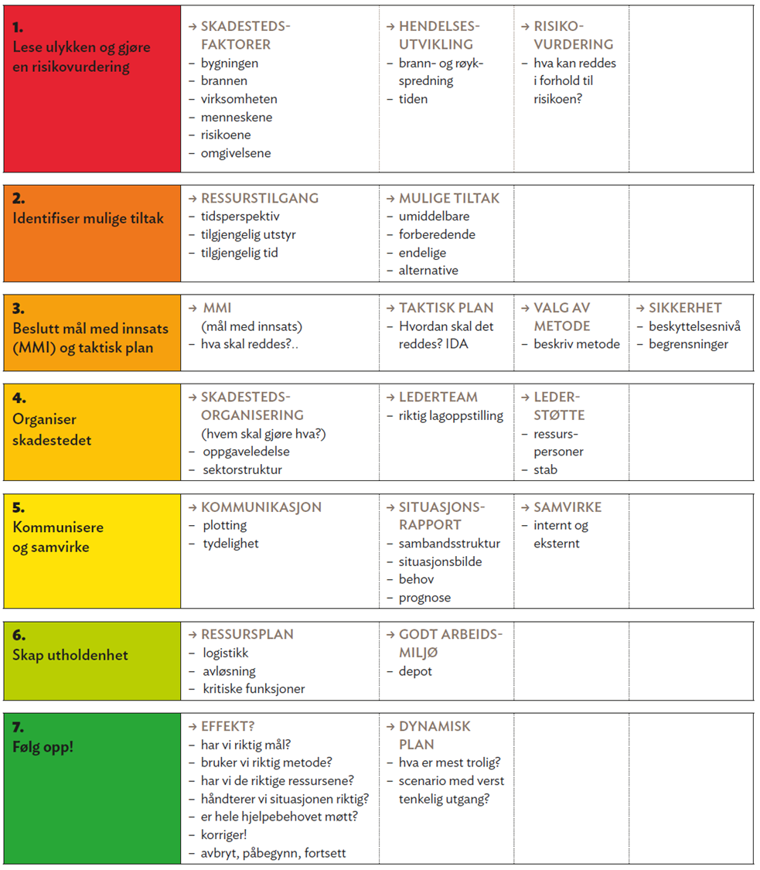
Sju-trinnsmodellen

Slide 27
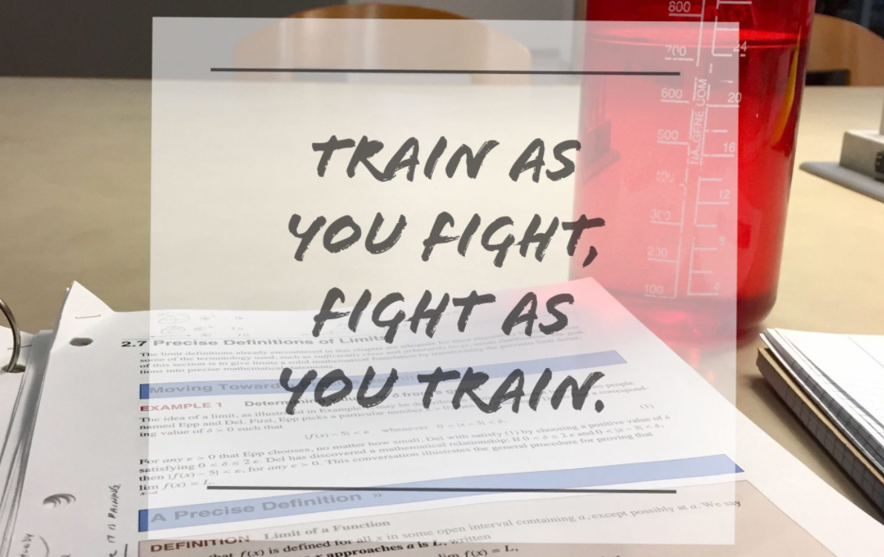

Slide 28
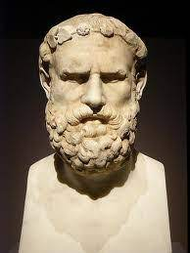
Øvelse gjør mester!
We don’t rise to the level of our expectations, we fall to the level of our training.
Arkhilokhos
gresk poet (ca. 680 - 645 f.Kr.)

